Slide 1
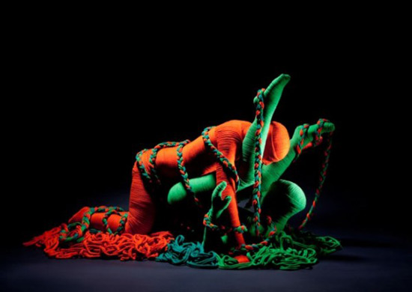
Case Study: Benetton Group
Date: 03.07.2014
Presented by:
Höpping, Marcus, E130169IB
Menz, Sascha, E130228IB
Peschke, Thomas, E130172IB
Voigt, Philipp, E130048IB
UNCOVER THE COLOR.

Slide 2
Agenda
Unternehmensprofil
Benetton im Wandel der Zeit
Konkurrenzsituation im Überblick
Das ursprüngliche Modell
4.1 Franchising und Vertrieb
4.2 Vergleich der Produktionsmodelle
Probleme des ursprünglichen Modells
Dual Supply Chain Management
6.1 Veränderungen durch Cassano
6.2 Arten des DSCM
6.3 Ablaufdiagramm des DSCM
Benettons Skandal- Werbung
Ergebnisse des DSCM
Zusammenfassung

Slide 3
1. Unternehmensprofil
UNCOVER THE COLOR.

Slide 4
Steckbrief
Name: Benetton Group S.p.A.
Rechtsform: Societá per Azioni (AG)
Zugehörigkeit: Finanzholding Edizione srl
Sitz: Ponzano Veneto, Italien
Gründung: 1965
CEO: Biagio Chiarolanza
Vorstand: Luciano Benetton
Umsatz 2013: ca. 1.6 Mrd. €
EBIT: -64 Mio. €
Präsenz: 6500 Stores in 120 Ländern

Slide 5
Die Marken
United Colors of Benetton
Casual Kleidung für Männer, Frauen und Kinder
Umsatzstärkste Marke
Playlife
Legère Lifestyle Kleidung
Umsatzanteil < 3%
Sisley
Premiumprodukte (Preis und Qualität)
Ca 20% des Gesamtumsatzes
Killer Loop
Outdoor und Sportbekleidung
Zielgruppe 14-27 Jahre

Slide 6
2. Benetton im Wandel der Zeit
UNCOVER THE COLOR.

Slide 7
Luciano Benetton arbeitete im Kleidungsgeschäft seines Vaters
erste Linie von Sweatshirts unter dem Label „Trés Jolie“
Gründung der Benetton Gruppe und Eröffnung des 1. eigenen Ladens „My Market“
Lison Bonfils wurde eingestellt
Eröffnung des 1. Benetton Stores in Italien
1. Benetton Store außerhalb Italiens (Paris)
1946
1956
1965
1966
1968
1969

Slide 8
Produktion und Vertrieb von Jeans, Samthosen, Hemden und T-Shirts
Kauf der Rechte an „SISLEY“
Über 200 Shops in Europa
Eröffnung von ⌀ 1 Shop pro Tag
Gründung der International Holding mit Hauptsitz in Luxemburg
Börsengang zunächst in Mailand, später Frankfurt und New York
70iger
Jahre
1974
1978
Frühe 80iger
1985
1986

Slide 9
Expansion in globale Märkte wie Fern Ost & China
→ Präsenz in über 100 Ländern
Aggressive Werbekampagnen helfen die Bekanntheit deutlich zu steigern
Veröffentlichung des Magazins „Colors“ welches in 4 Sprachen erscheint
Bis dahin größter Store in London öffnet
Gründung anderer Unternehmenssparten wie Finanzservice, Sportequipment, Kosmetik etc.
Späte 80iger
1990
1996

Slide 10
Mitte90iger
Umbau der Stores in Europäischen Großstädten zu Megastores → Expansion in die USA
Erstmal in Unternehmensgeschichte Verluste
Entscheidung der Familie sich aus dem Management zurückzuziehen → Silvan Cassano wird CEO
2002
2003
3 Segmente
Kleidung
93%
Textilien
5%
Andere
2%
2006

Slide 11
2006
Präsenz in über 120 Länder, über 5.000 Stores
REGION | ANTEIL AM UMSATZ
Italien | 47,9 %
Europa ( Ohne Italien) | 36,3 %
Asien | 12,1 %
Amerika | 3,3 %
Andere | 0,4 %

Slide 12
3. Konkurrenzsituation im Überblick
UNCOVER THE COLOR.

Slide 13
Notes:
Mitarbeiter Benetton so wenige weil Produktion und Frachises nicht dazugehören?

Slide 14
4. Das ursprüngliche Modell
4.1 Franchising und Vertrieb
UNCOVER THE COLOR.

Slide 15
Lizenzgeber- Lizenznehmer System
Keinen Vertrag zwischen Store & Benetton
Über Agenten organisiert
Aufgabe der Agenten:
Akquise der Lizenznehmer
Betreuung
Vermarktung
Bestellungen bearbeiten
Verkaufsschulungen, Trends etc.

Slide 16
Agenten erhielten 4 % Provision vom Umsatz
Agenten → Zwischenhändler
Im Jahr 2002:
7 Area-Manager (Report an Benetton)
80 Agenten im Einsatz
Kaufmännische Leiter:
Handlungsempfehlungen für Merchandising, Produktauswahl und Filialauswahl

Slide 17
Die Stores sind verpflichtet:
ausschließlich Ware von Benetton zu lagern und zu verkaufen
Richtlinien des Unternehmens zu befolgen und diese in den Stores zu verkörpern
keine eigene Preisbildung
keine Kleidung an Benetton zurückgeben

Slide 18
Auswahl der Lizenznehmer → Markterweiterung, Erhöhung der Leistungsbereitschaft
Meiste Stores waren kleiner als die der Konkurrenz (Benetton 400qm Konkurrenz 1.500qm)
80iger Jahre → Vergrößerung der Verkaufsfläche: Stores nun doppelt so groß wie die der Konkurrenz

Slide 19
Üblich: Mehrere Stores in einer Shoppingstraße
Ziel: Viele Stores ersetzen Werbekampagnen,
dadurch Kosteneinsparung

Slide 20
Um Konkurrenzdruck standzuhalten:
Teilweise nochmalige Vergrößerung der Stores
Größere Kollektionen und Accessoires
Andere Stores bewusst kleingehalten
In Mainshopping-Areas → eigene Megastores (10.000-20.000 qm)
Marktinformationen aus 1. Hand

Slide 21
Das ursprüngliche Modell
4.2 Vergleich der Produktionsmodelle
UNCOVER THE COLOR.

Slide 22
Ursprüngliches Modell
Aufschubsstrategie durch Luciano
Einkauf der Rohstoffe
Färben des Garns
Stricken der Einzelteile
Zusammenfügen der Einzelteile
Einlagern & Vertrieb
Einkauf der Rohstoffe
Stricken der Einzelteile
Zusammenfügen der Einzelteile
Färben der Kleidung nach Trend
Einlagern & Vertrieb

Slide 23
Jedes Jahr 2 Kollektionen (Frühling/Sommer und Herbst/Winter)
Bestellung 9 Monate vor Erscheinen der Kollektion
Ab Juli: Beginn der Produktion von 10% der Bestellungen
August bis Dezember: letzte Anpassung der Bestellungen
Januar: Lieferung von 80 – 90% der bestellten Ware
Restlieferung innerhalb der Saison
Bespiel: Frühling/ Sommer Kollektion

Slide 24
5. Probleme des ursprünglichen Modells
UNCOVER THE COLOR.

Slide 27
Zeit der „Fast Fashion“
Lange Reaktionszeiten
Zeitraum zwischen Bestellung und Lieferung
Zu wenige Kollektionen
Zu wenig Informationen von der „Basis“ (93% Franchise)
Konkurrenten besser positioniert (operativ & strategisch)
Kein Alleinstellungsmerkmal
Mode
Stores
Fokussierung des Absatzmarktes auf Italien

Slide 28
6. Dual Supply Chain Management
6.1 Veränderungen durch Cassano
UNCOVER THE COLOR.

Slide 29
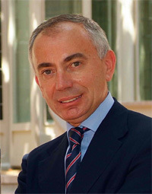
Mai 2003 Silvan Cassano wird neuer CEO
Dezember 2003 Business Plan
Keine Preissenkung durchführen
Fokussierung auf das Kerngeschäft
640 Mio. EUR für Facelift der eigenen Stores
Franchisenehmer modernisierten ebenfalls ihre Stores
Delokalisierung der Produktion in kostengünstigere Länder (Asien, Fern Ost)
Neue Kollektionen (Flash-Kollektion, Männer-Kollektion, Accessoires) und Strategien
Neues Logistik-System

Slide 30
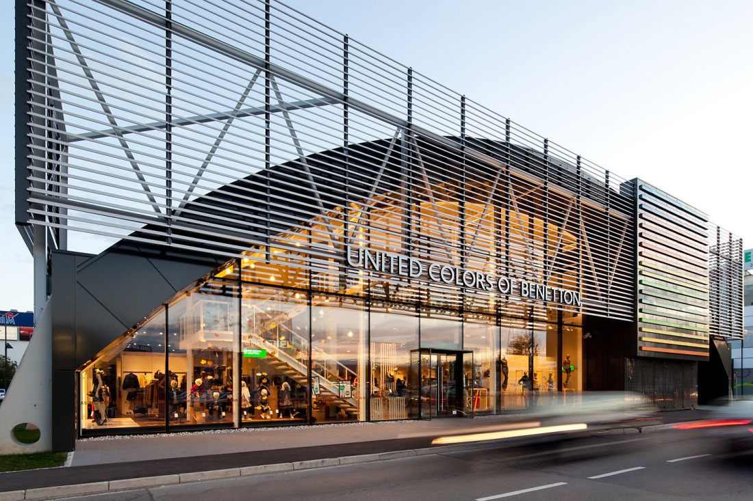
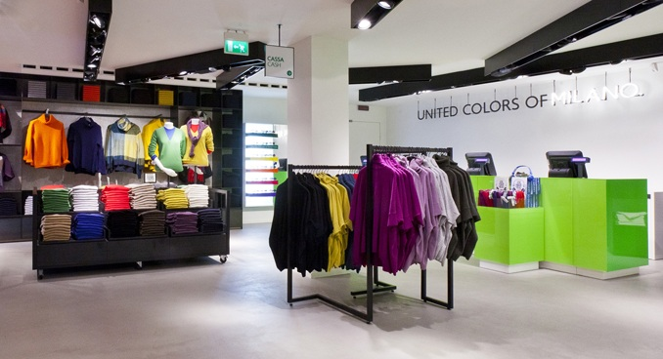

Slide 31
THE DUAL SUPPLY CHAIN
Definition: „Supply Chain Management bezeichnet den Aufbau und die Verwaltung integrierter Logistikketten (Material- und Informationsflüsse) über den gesamten Wertschöpfungsprozess, ausgehend von der Rohstoffgewinnung über die Veredelungsstufen bis hin zum Endverbraucher.“
(Nach Gabler)

Slide 32
6. Dual Supply Chain Management
6.2 Arten des DSCM
UNCOVER THE COLOR.

Slide 33
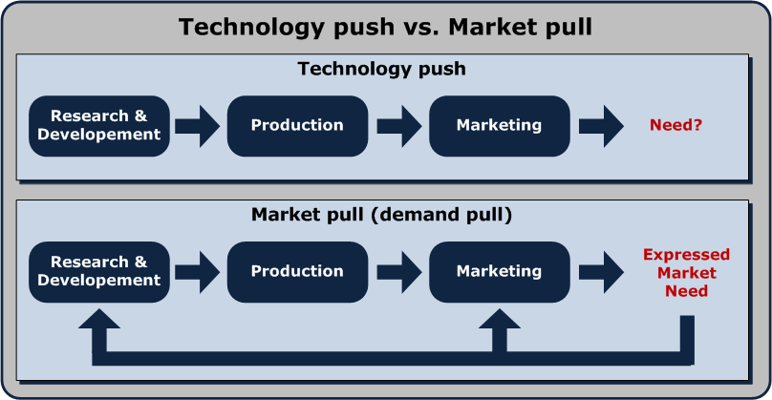
- Integriertes (Push-Strategie)
- Sequentielles (Pull-Strategie)

Slide 34
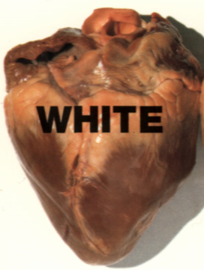
Angebot durch „Screening“ ausrichten
Starkes Branding nötig
Druck auf Handel durch Kundennachfrage
Marketingmaßnahmen nur nachrangig oder gar nicht
Werbung über Massenmedien
Meist nur größere Unternehmen wegen Branding

Slide 35
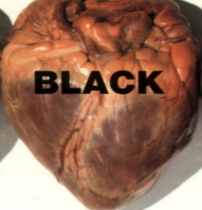
Produkt und Nutzen unbekannt
Entscheidung vor Ort bei Beschau
Latentes Bedürfnis bei Kunden
Durch Preispolitik oder Personal Selling in Bedarf umgewandelt werden
Postwurfsendungen
Neue erklärungsbedürftige Produkte in bestehenden Markt
Bei fehlender Marktbekanntheit

Slide 36
6. Dual Supply Chain Management
6.3 Ablaufdiagramm des DSCM
UNCOVER THE COLOR.

Slide 37
Subunternehmer/Zulieferer
Subunternehmer/Zulieferer
Produktionsstätten Italien
Produktionsstätten International
Direktlieferung an Stores Italien
Logistikdrehkreuz (Europa)
Logistikdrehkreuz (Asien)
Verkäufer/Outlets/Franchisenehmer

Slide 38
Veränderungen nach Implementierung der DSC
Contemporary 1
Contemporary 2
Trends
Just-in-Time
Evergreen

Slide 39
6-8 Monate vor Saisonbeginn gefertigt
Basiert auf Mainstreamtrends
Zu Beginn der Saison in den Stores

Slide 40
4-6 Monate vor Saisonbeginn gefertigt
Leicht veränderte Kleidung
Hauptsächlich zur Kundenbefriedigung

Slide 41
2-4 Monate vor Saisonbeginn gefertigt
Neue Trends in der Modewelt wurden berücksichtigt

Slide 42
Wurde 2 Monate bis 2 Wochen vor Saisonschluss herausgebracht
Neuesten Trends wurden aufgefasst

Slide 43
Wurde 1-2 Wochen vor Saisonbeginn in die Läden gebracht
Basis-Items mit wiederkehrenden Saisonelementen

Slide 44
7. Benettons Skandal-Werbung
UNCOVER THE COLOR.

Slide 45
Oliviero Toscani
Wollte auf Probleme aufmerksam machen
„Gegenteil von Werbung“
Durchschlagender Erfolg

Slide 48
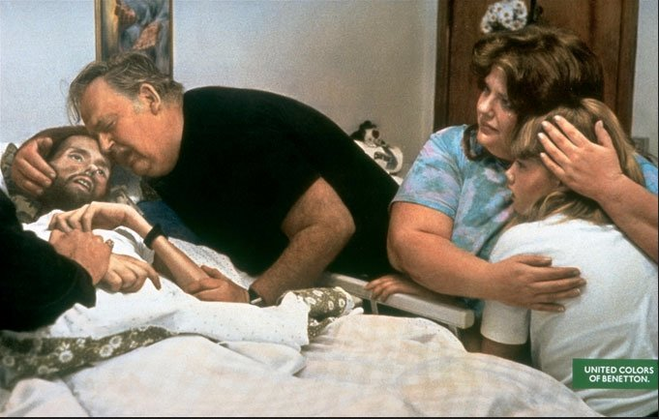

Slide 49
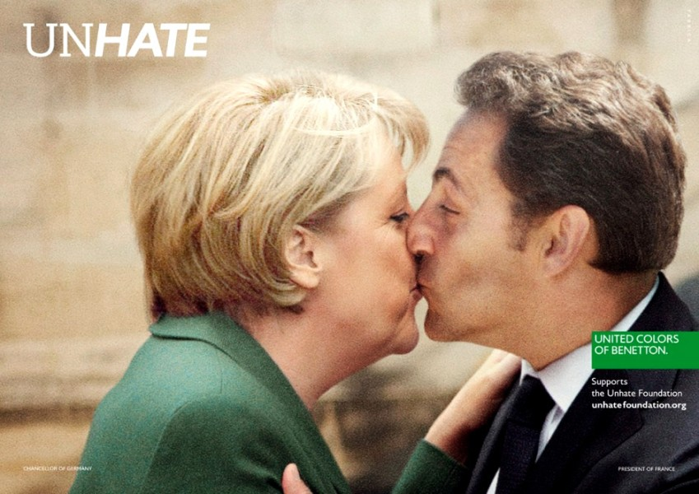

Slide 50
8. Ergebnisse des DSCM
UNCOVER THE COLOR.

Slide 51
Schnellere Reaktionszeiten
Aufsplittung der Bestellungen in mehrere kleine Positionen
Steigerung der Anzahl an Kollektionen
Höhere Umsätze
Gewinnsteigerung

Slide 52
Ab 2003:
tägliche Reports an Headquarter
Ab 2004:
Reports von allen Stores & Tochtergesellschaften
Information über Top- Seller werden sofort an die Handelsprognoseabteilung gesendet
Entwurf von „Nice- Price“ Artikeln

Slide 53
Ab 2006:
Neue Logistikdrehkreuze in China und in Shenzhen
Übergang vom zentralem Logistiksystem → Satelliten-Logistik-System
EBIT von 100 Mio. EUR
Gesamteinnahmen von 1,53 Mrd. EUR (+8,27%)
Notes:
Das Unternehmen war weiterhin auf der Suche nach weiteren Produktionsstandorten in Südamerika um den dortigen lokalen Markt zu bedienen. Benetton erachtet Indien, Russland, China und Südamerikanische Länder als Märkte mit großen und wichtigen Potenzial.

Slide 54
9. Zusammenfassung
UNCOVER THE COLOR.

Slide 55
Wandel von Fashion zu „Fast Fashion“ verschlafen
Mehr Produzent als Händler
Fehlende Asienstrategie
Mangelhaftes Franchisesystem
Starke Konkurrenz

Slide 56
Quellenverzeichniss
Quellen:
http://de.wikipedia.org/wiki/Push-Pull-Strategie, 24.06.2014 (12:34 Uhr)
http://www.welt.de/lifestyle/article4496628/Oliviero-Toscanis-Geschmacklosigkeiten.html, 02.07.2014 (19:30)
: http://www.finanzen.net/bilanz_guv/Benetton_Group vom 20.06.2014, 19:45 Uhr
http://www.finanzen.net/bilanz_guv/HennesMauritz_AB_%28HM,_H&M%29 vom 20.06.2014, 19:48 Uhr
http://www.inditex.com/en/investors/investors_relations/financial_annual_report vom 20.06.2014, 19:59 Uhr
http://www.textilwirtschaft.de/business/Benetton-Restrukturierung-kostet-Umsatz_91347.html vom 20.06.2014, 10:33 Uhr
http://de.fashionmag.com/news/Benetton-mit-roten-Zahlen-in-2013,398763.html#.U6rSeY_wDDc vom 27.06.2014, 10:45 Uhr

Slide 57
Vielen Dank für Ihre Aufmerksamkeit!
UNCOVER THE COLOR.

